Slide 1
„Przepis na zdrowie mojej mamy i babci”

Slide 2
Zdrowie dla każdego z nas jest najwyższą wartością.
W sezonie zimowym wielu osób szuka sposobów, aby wzmocnić swoją odporność i mniej chorować.
Zachowanie dobrego zdrowia w dużym stopniu zależy od nas samych. Wiedziały to już nasze babcie, wiedzą też nasze mamy.Chętnie wykorzystujemy lecznicze właściwości czosnku, cebuli, miodu.
Obecnie tradycyjne i naturalne sposoby leczenia drobnych dolegliwości cieszą się dużą popularnością, o czym świadczą przysłane przez uczniów poniższe przepisy.

Slide 3
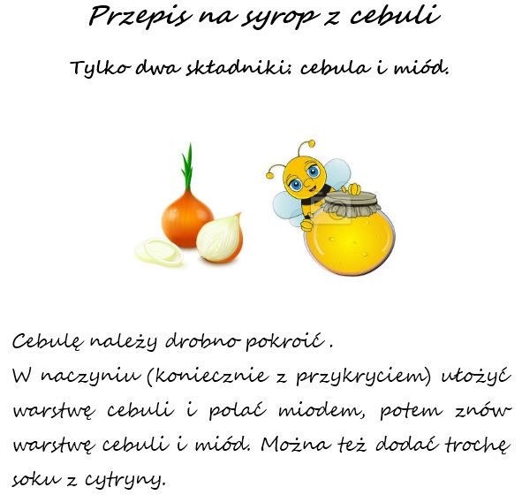
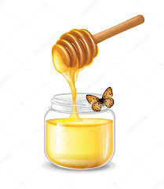
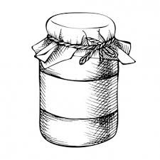
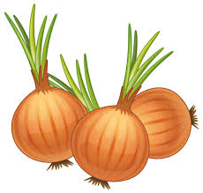
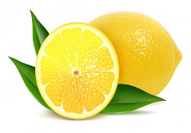
Propozycja Zosi i Igora Koperianow (klasa 3a i 2b).

Slide 4
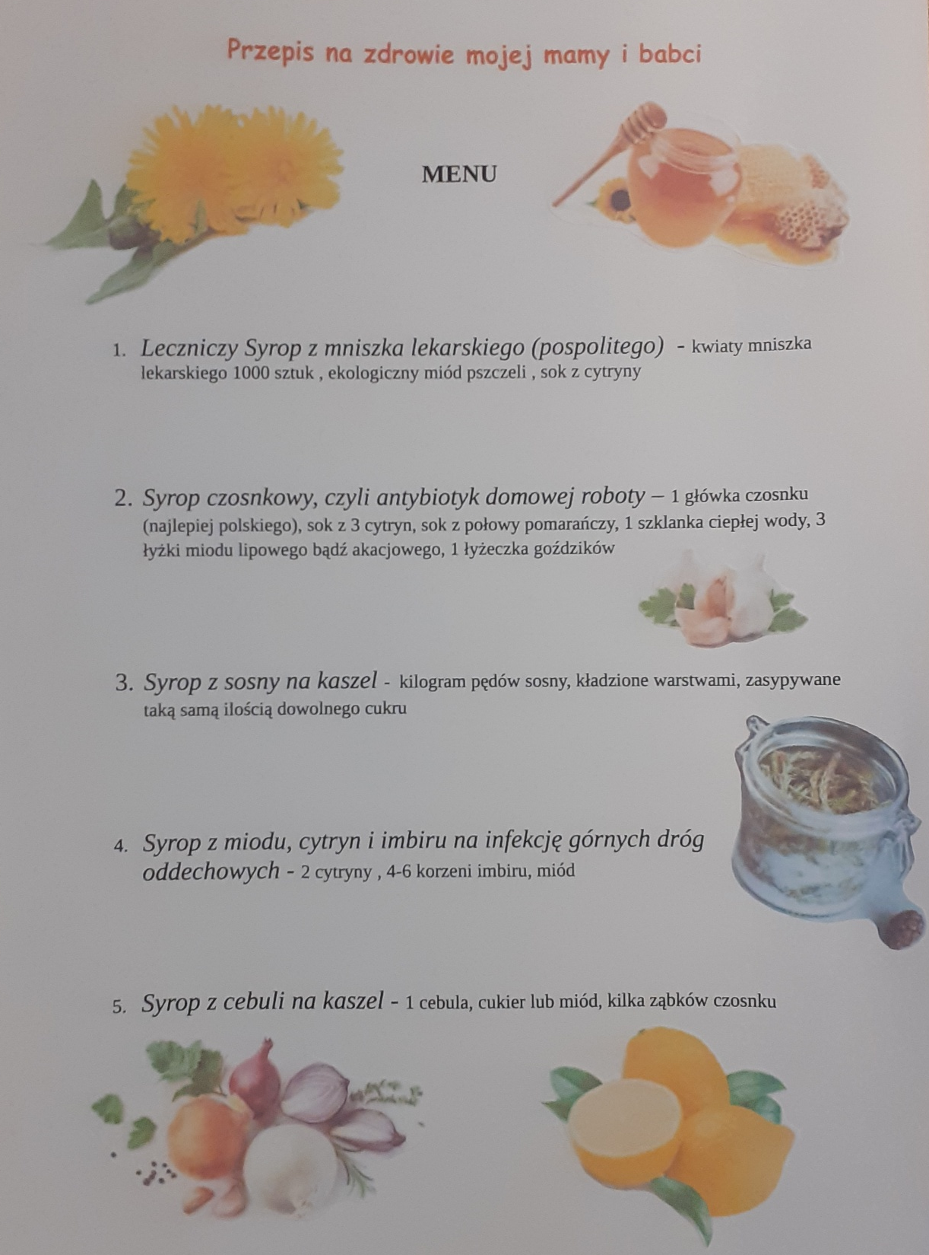
Wiktor Kabat z klasy 3c podzielił się z nami informacjami na temat innych zdrowych syropów:

Slide 5
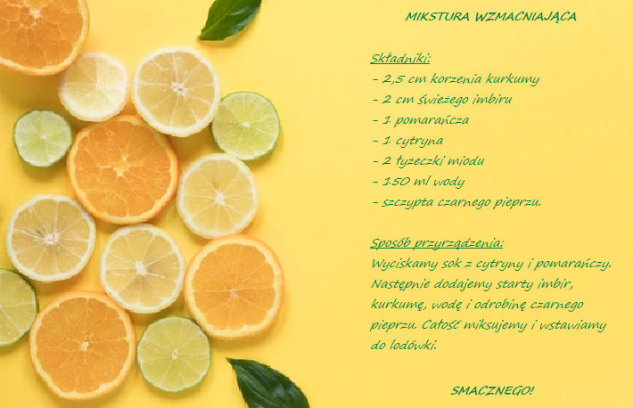
Karol Sylwester z klasy 3c podał taki przepis:

Slide 6
Druga propozycja Karola Sylwestra z klasy 3c:

Slide 7
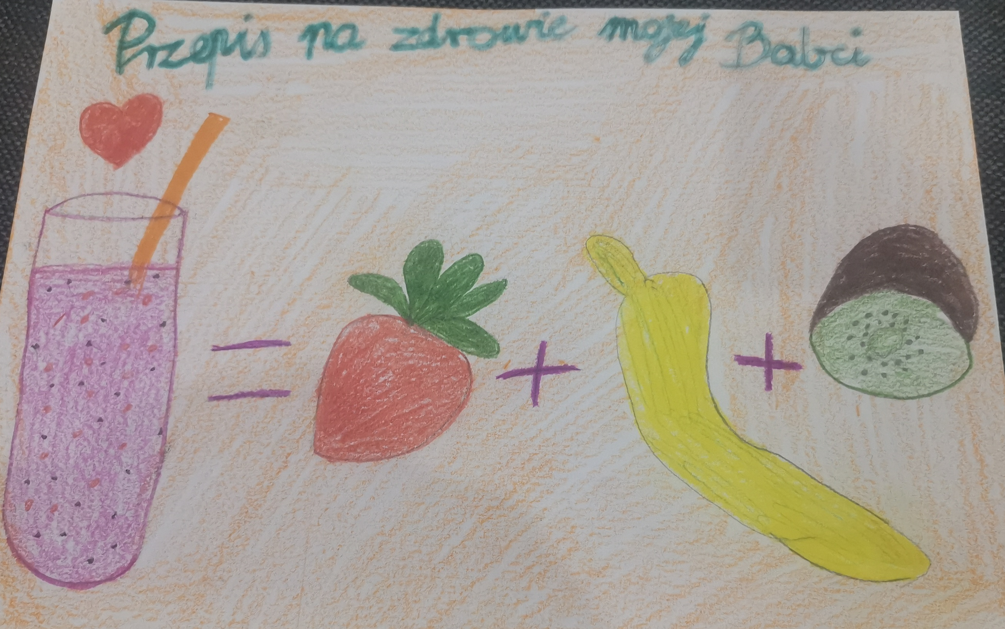
Kinga Borkowska z 1c

Slide 8
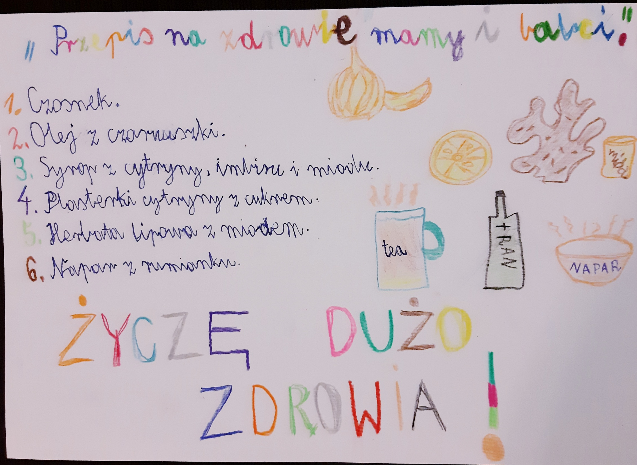
Mateusz Konieczny z 2a podzielił się swoimi zdrowymi pomysłami:

Slide 9
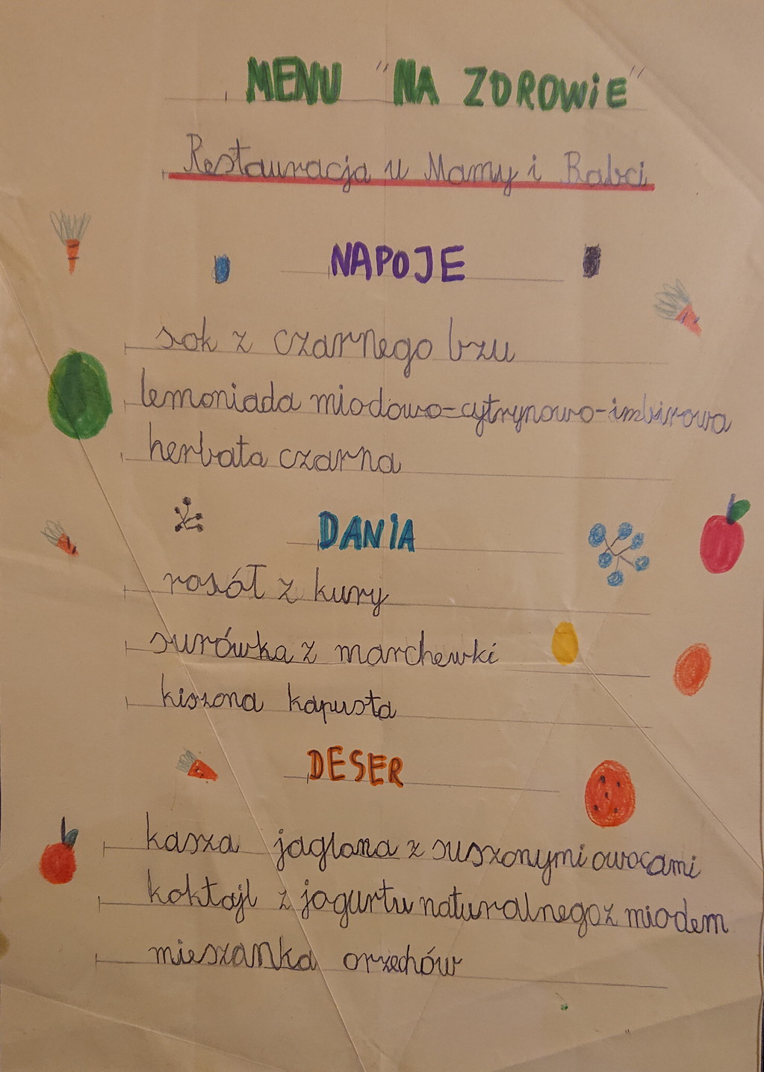
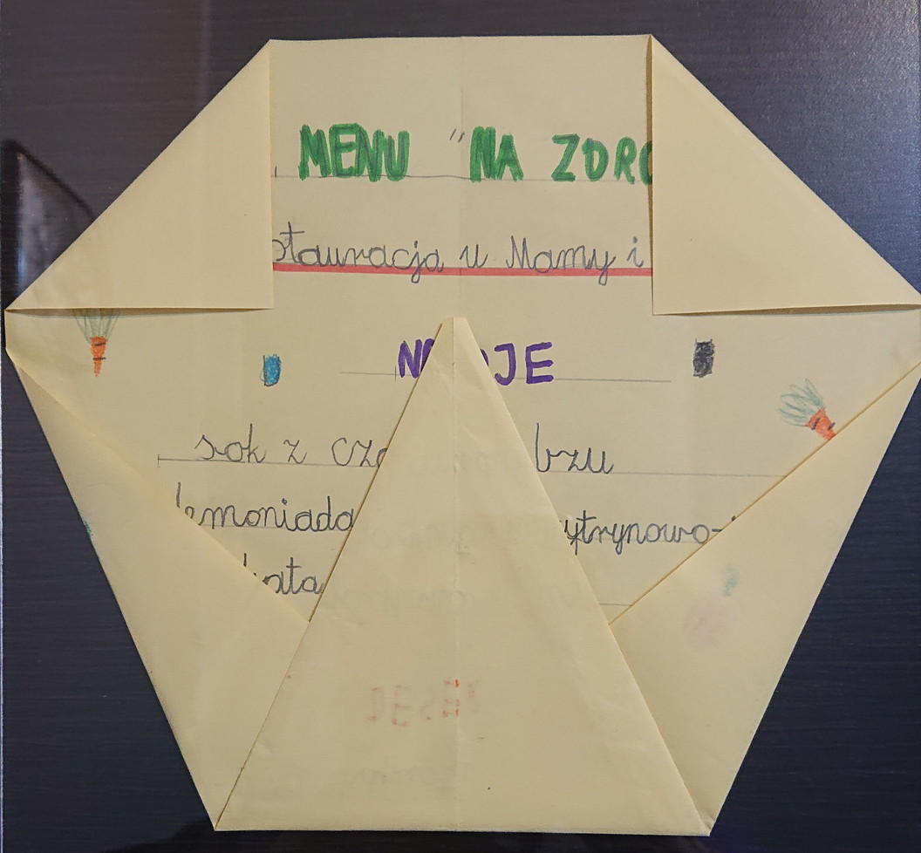
Wojtek Rak z 1c proponuje:

Slide 10
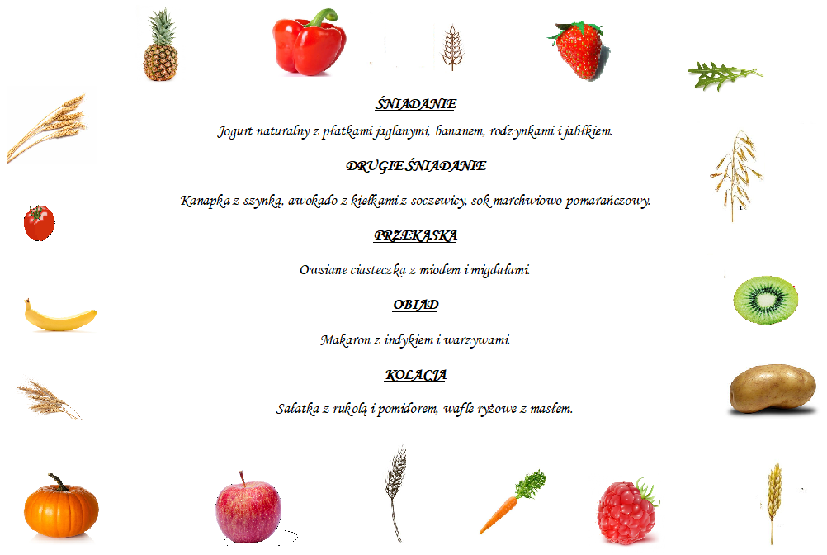
Menu opracowane przez Magdę Książek z 3c:

Slide 11
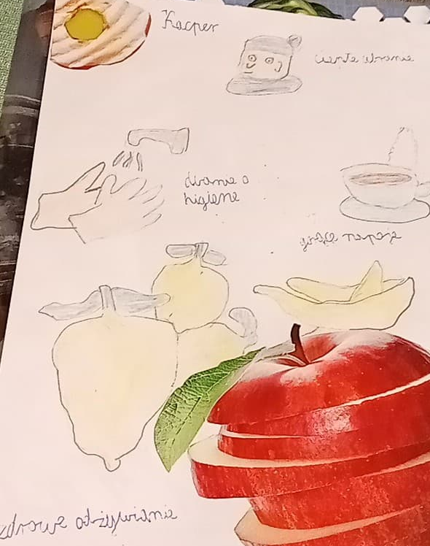
Z kolei Kacper Preiss z 3c sugeruje jak zadbać o dobrą kondycję organizmu:

Slide 12
Bartosz Grzebyta z 2b proponuje:
Cz.1.

Slide 13
Cz.2.

Slide 14
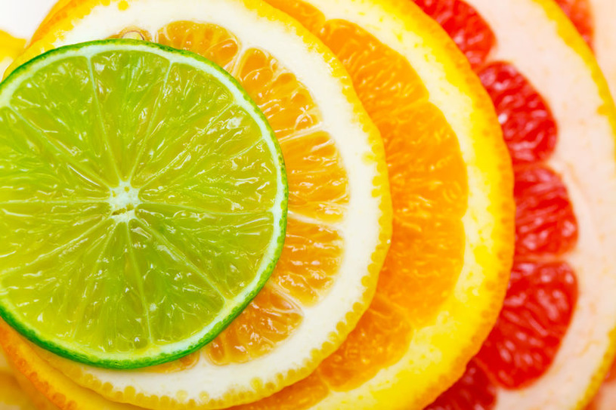
Nauczycielom, pracownikom szkoły, rodzicom i uczniom dużo zdrowia i odporności życzy zespół prozdrowotny.

